Slide 1
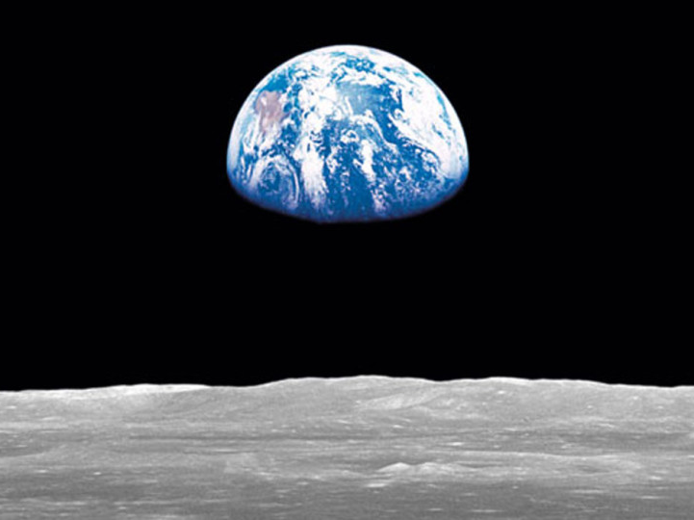

Slide 2
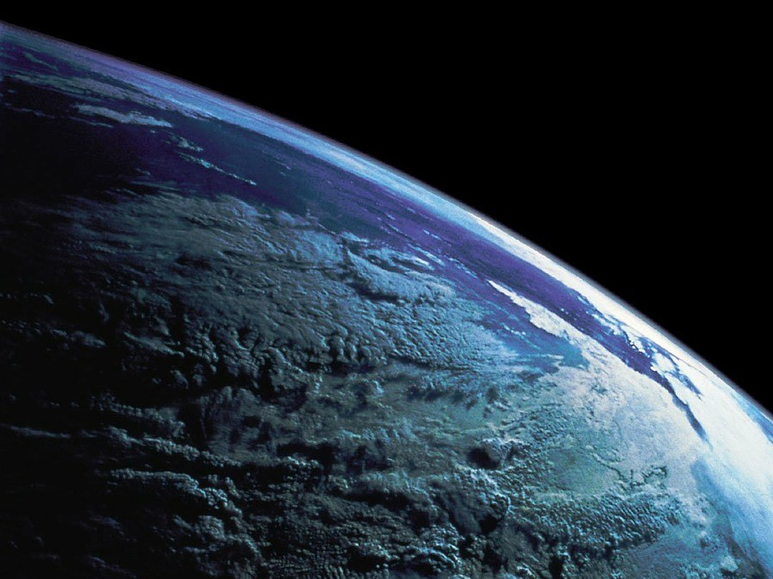

Slide 3

Ein warmer Tag am Meer

Slide 4
Sauerstoff oder Stickstoff sind gasförmig
Wasser ist eine Flüssigkeit

Slide 5

Das bedeutet, die Anziehungskräfte zwischen Sauerstoffmolekülen oder Stickstoffmolekülen …
… und die Anziehungskräfte zwischen den Wassermolekülen …

Slide 6
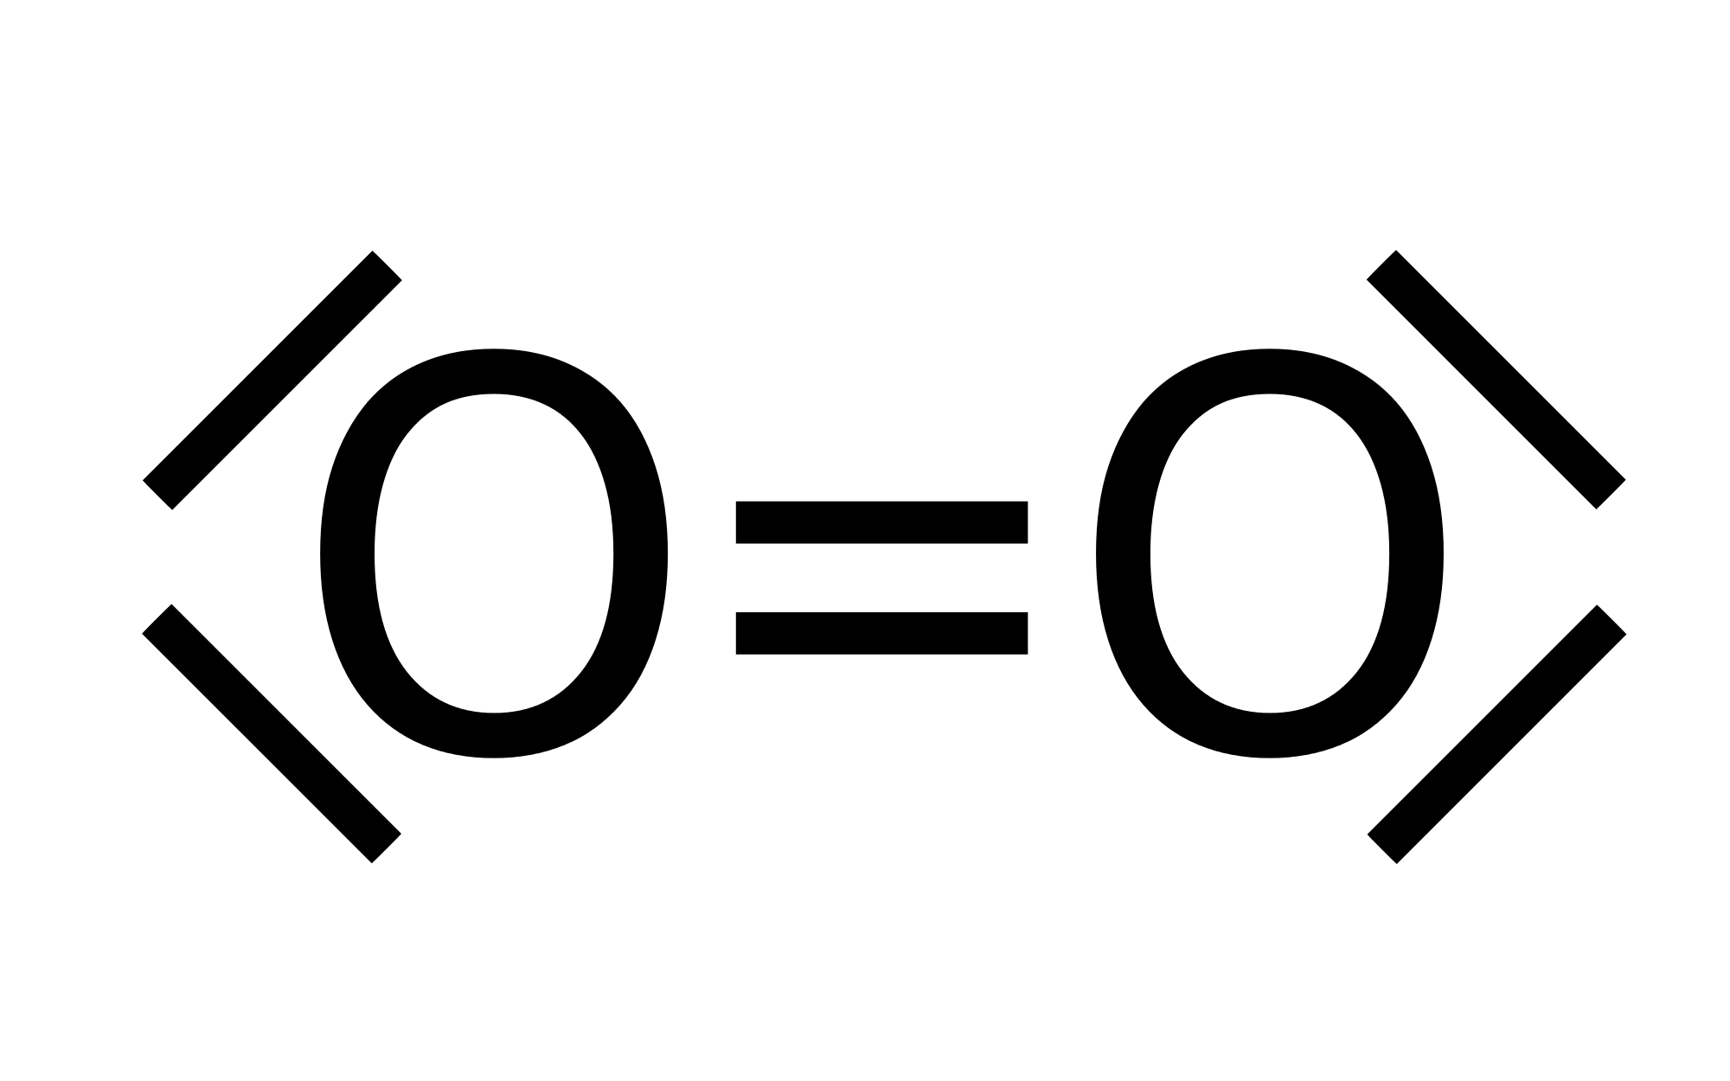

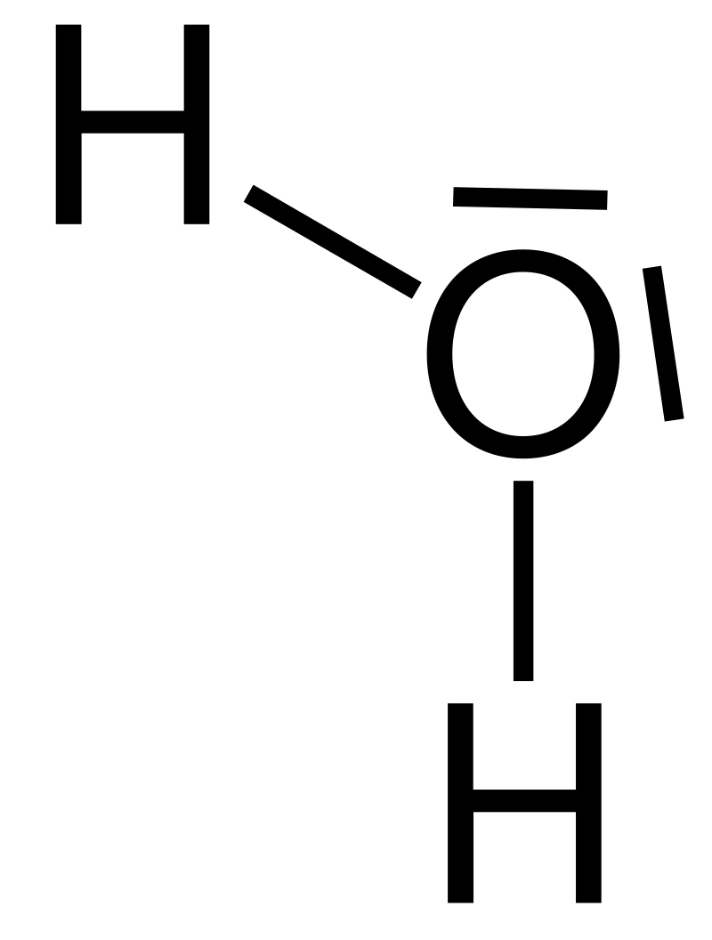

Slide 7
Sauerstoff oder Stickstoff sind gasförmig
Die Anziehungskräfte zwischen Sauerstoffmolekülen oder Stickstoffmolekülen scheinen sehr klein zu sein. Diese Moleküle bewegen sich mit hoher Geschwindigkeit und wenn sie aufeinander stoßen, prallen sie voneinander ab.
Warum ist dies so?
Wie können wir dies erklären?
Die Anziehungskräfte zwischen den Wassermolekülen scheint also groß zu sein und die Moleküle "halten zusammen".
Wasser ist eine Flüssigkeit

